Slide 1
Hackathon Web入門
第2回

Slide 2
HTML
ハイパーテキストに目印(タグ)を付けて、文字や画像、表などを表示する言語

Slide 3
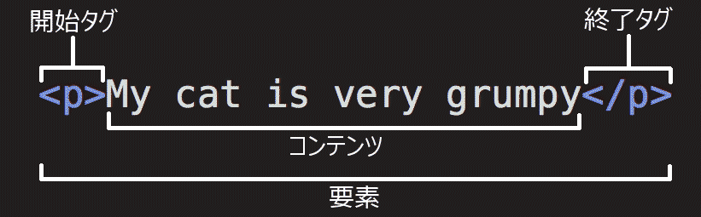
HTML
どのような構造になっているか
テキストに「タグ」と呼ばれる印を付けることで、テキストが「見出し」や「リンク」といった意味をもつ

Slide 4

HTML（見出しタグ）
<h1>Hello, HTML</h1>

Slide 5
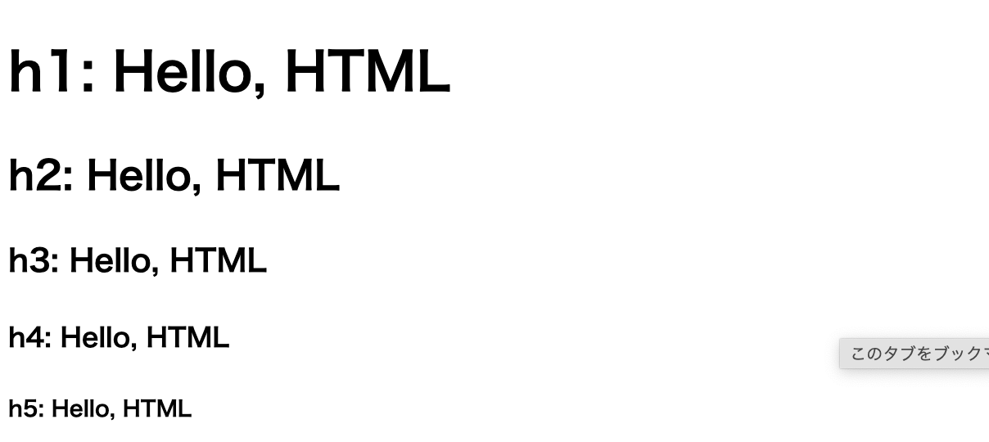
HTML（見出しタグ）
h1タグの他にも上のようにh1からh6までのタグがある。hの後の数字が増えるにつれて文字が小さくなる

Slide 6

HTML（アンカーリンクタグ）
<a href="https://www.google.com/">ここがGoogleへのリンクになります。</a>
hrefでリンク先を指定する

Slide 7
HTML
タグによってそれぞれの役割があり、基本的に開始タグと終了タグで囲まれたコンテンツが表示されます。
(終了タグが必要ないタグもあります。imgタグなど)

Slide 8
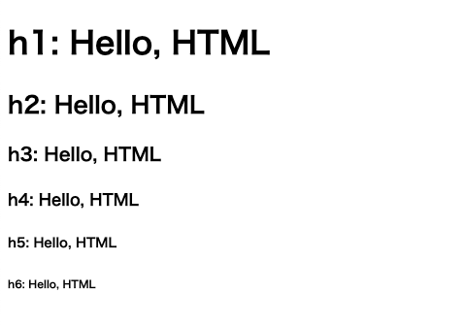
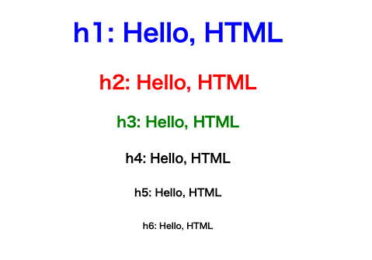
CSS
CSSとは、HTMLの要素に対して色、大きさ、配置などを指定することができる言語
CSS当てる前
CSS当てた後

Slide 9
CSS どのように書く
↓何の
h1 {
color: blue;
↑何を ↑どうする
}
何の： h1タグの
何を： colorを
どうする：blueにする

Slide 10
CSS どのように書く
↓セレクタ
h1 {
color: blue;
↑プロパティ ↑値
}
何の → セレクタ
何を → プロパティ
どうする → 値
セレクタ: h1
プロパティ: color
値: blue

Slide 11
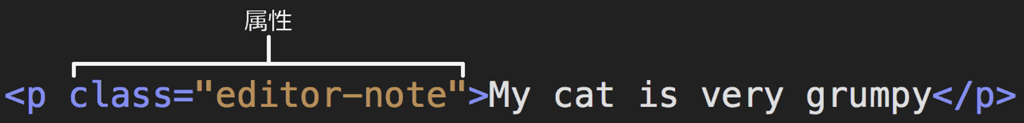
HTML（属性）
要素に名前をつけてそれぞれの要素を識別できるようになる
class … 同じ名前を複数の要素につけることができる
id … 1ページに同じ名前を複数の要素につけることはできない

Slide 12
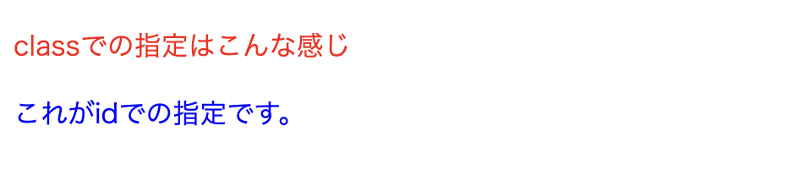
属性で指定する
<p class=“p-tag-class”>classでの指定はこんな感じ</p>
<p id="p-tag-id">これがidでの指定です。</p>
.p-tag-class {
color: red;
}
#p-tag-id {
color: blue;
}

